Slide 1
PYTHON PARA INGENIERIA
JORGE GARCÍA

Slide 2
Test de conocimientos previos

Slide 3
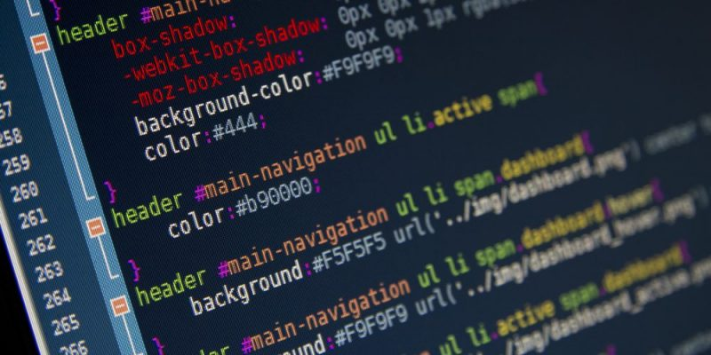
¿QUÉ ES UN LENGUAJE DE PROGRAMACIÓN?

Slide 4
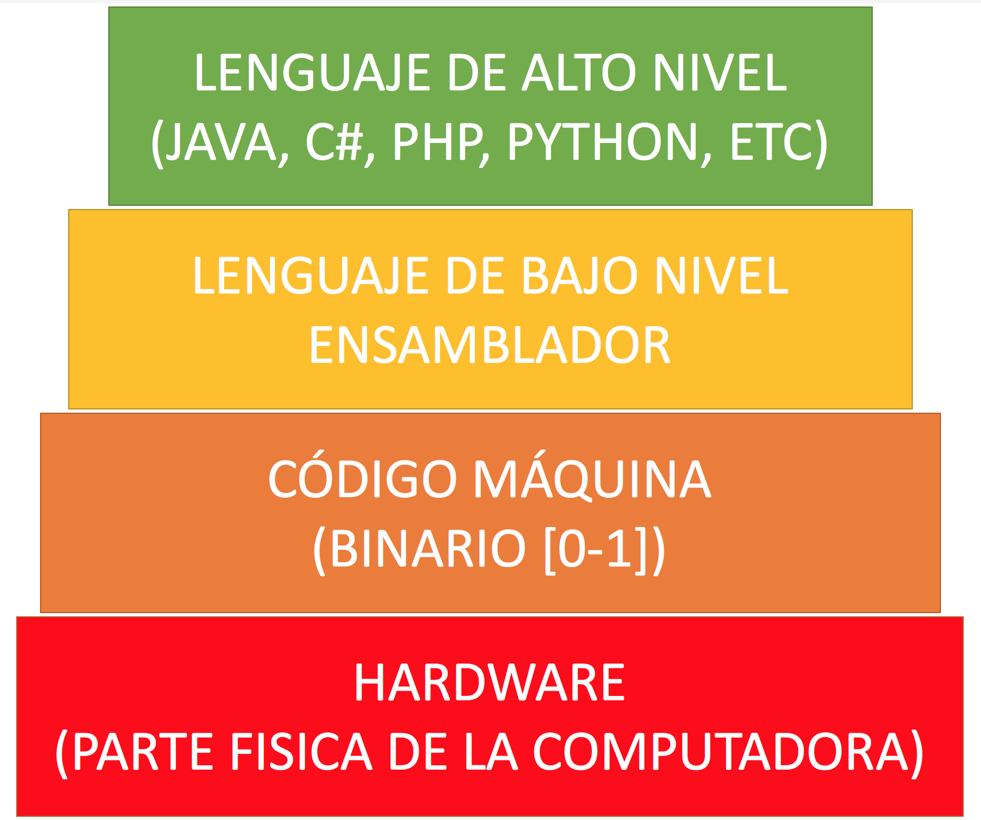
TIPOS DE LENGUAJES

Slide 5

USOS DE LA PROGRAMACIÓN EN LA INGENIERÍA

Slide 6

Software Libre

Slide 7
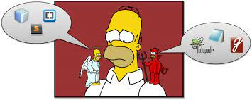
IDE vs Editor de Texto

Slide 8
Visual Studio Code

Slide 9
Emulador de Terminal
Un emulador de terminal o emulador de consola es un programa informático que simula el funcionamiento de un terminal de computadora en cualquier dispositivo de visualización.

Slide 10
Python a través de la historia

Slide 11
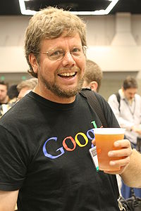
Guido van Rossum
a.k.a. Dictador benevolente de por vida
En 1989, Van Rossum decidió que su pasatiempo favorito era mejorar el lenguaje de programación ‘ABC’, tratando de hacer que este fuera más sencillo y veloz.
El nombre es en honor al grupo de comediantes británicos ‘Monty Python’.
Notes:
Es la primera persona en obtener el título BDFL (Benevolent Dictator for Life), cuyo título es otorgado a personajes importantes en el mundo del código abierto, teniendo asignada la tarea de fijar las directrices sobre la evolución de Python,

Slide 12
Para que se usa
Desarrollo web
Ciencia de datos
Inteligencia artificial y deep leerning
Aplicaciones de web scraping
Desarrollo de juegos
GUI de escritorio
Sistemas operativos
Aplicaciones moviles
Programación de microcontroladores
Programación de nanocomputadoras

